Slide 1


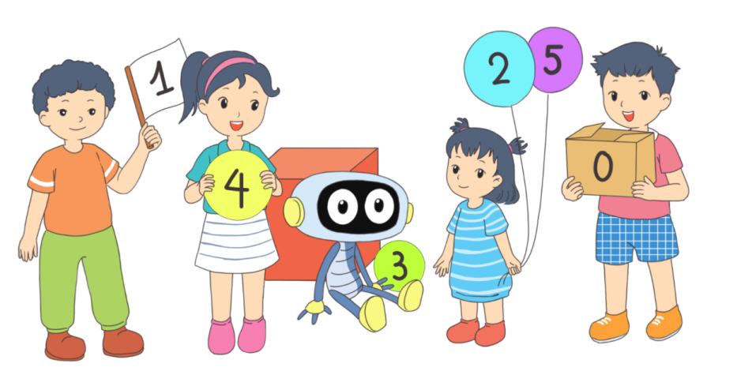
TOÁN
2

Slide 2
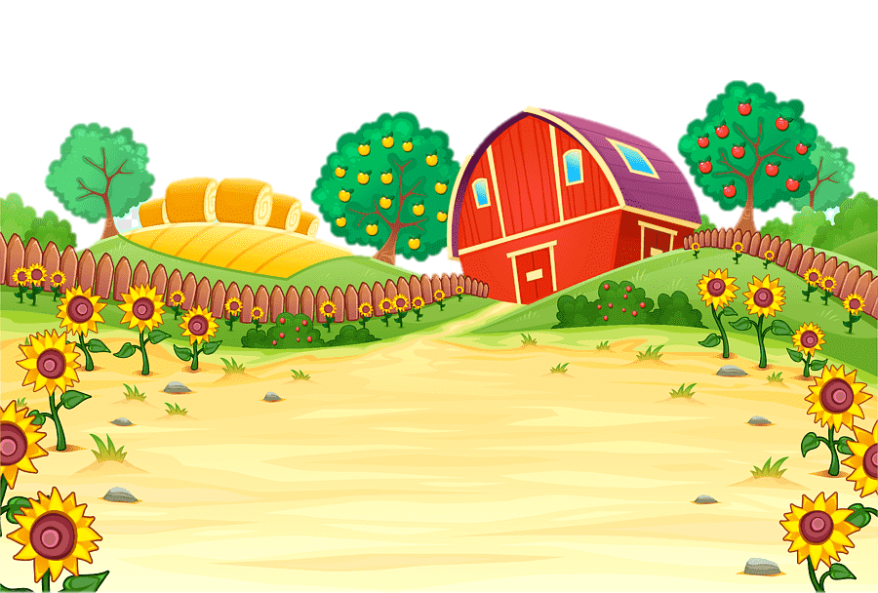



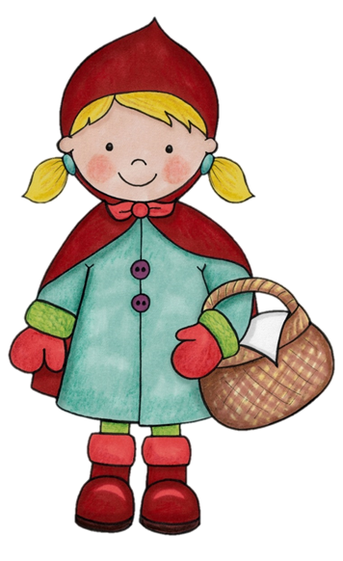
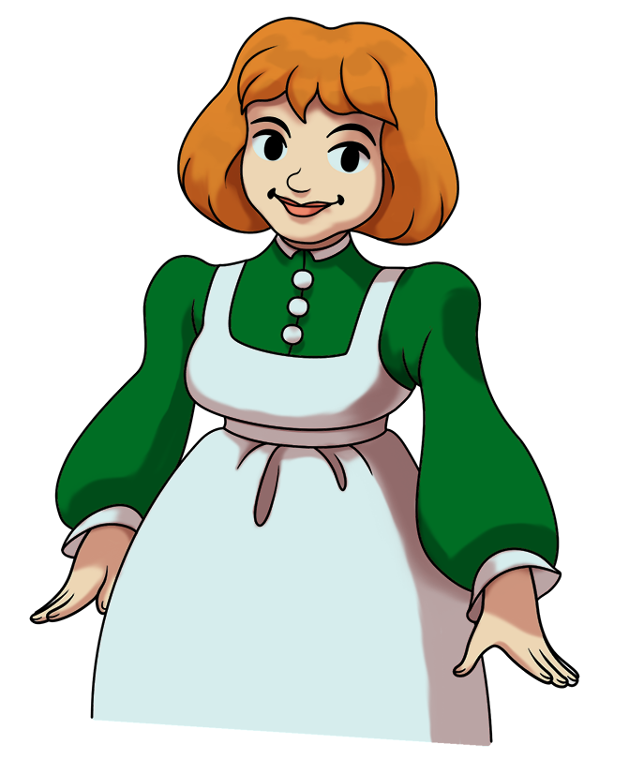


Notes:
Dẫn dắt: Mẹ giao nhiệm vụ cho KHĂN ĐỎ: mang bánh đến biếu bà.
Hãy giúp KHĂN ĐỎ vượt qua rừng rậm để mang bánh đến biếu bà nhé!

Slide 3
ǰǰǰǰǰǰǰǰǰǰǰǰǰǰ
Thứ năm ngày 16 tháng 3 năm 2023
ǰǰǰǰǰǰǰǰǰǰǰǰǰǰ
Toán
ǰǰǰǰǰǰǰǰǰǰǰǰǰǰ
Bài 54 (tiết 1): Luyện tập chung
ǰǰǰǰǰǰǰǰǰǰǰǰǰǰ
ǰǰǰǰǰǰǰǰǰǰǰǰǰǰ
ǰǰǰǰǰǰǰǰǰǰǰǰǰǰ
ǰǰǰǰǰǰǰǰǰǰǰǰǰǰ

Slide 4


Slide 5

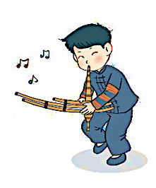
Số?
?
Hai trăm ba mươi mốt
855
?
Bảy trăm chín mươi tư
794
?
Sáu trăm linh một
601
Tám trăm năm mươi lăm
231
Notes:
Click vào các số để ra đáp án

Slide 6
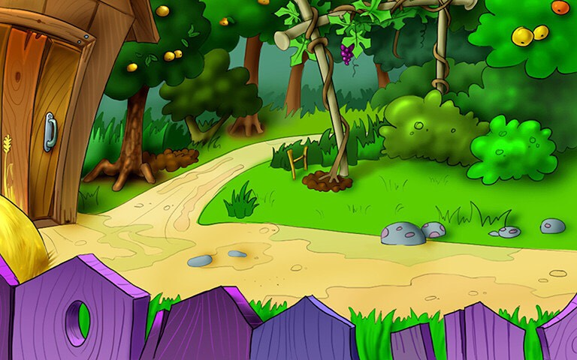
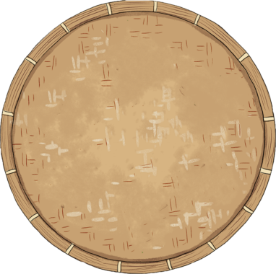



HOÀN THÀNH
Notes:
CLICK VÀO BÁNH ĐỂ ĐƯA NÓ VÀO GIỎ

Slide 7
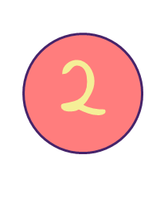




Đ, S ?
Ảnh thẻ của mỗi bạn đã che một số trên tia số dưới đây:
358
359
360
361
362
363
364
365
366
367
Trong các số đã che đi:
Ảnh thẻ của Nam che số lớn nhất.
Ảnh thẻ của Rô-bốt che số lớn nhất.
Ảnh thẻ của Việt che số 360.
Ảnh thẻ của Mai che số 362.
?
S
?
Đ
?
S
?
S
Notes:
Click vào đề để ra đáp án

Slide 8
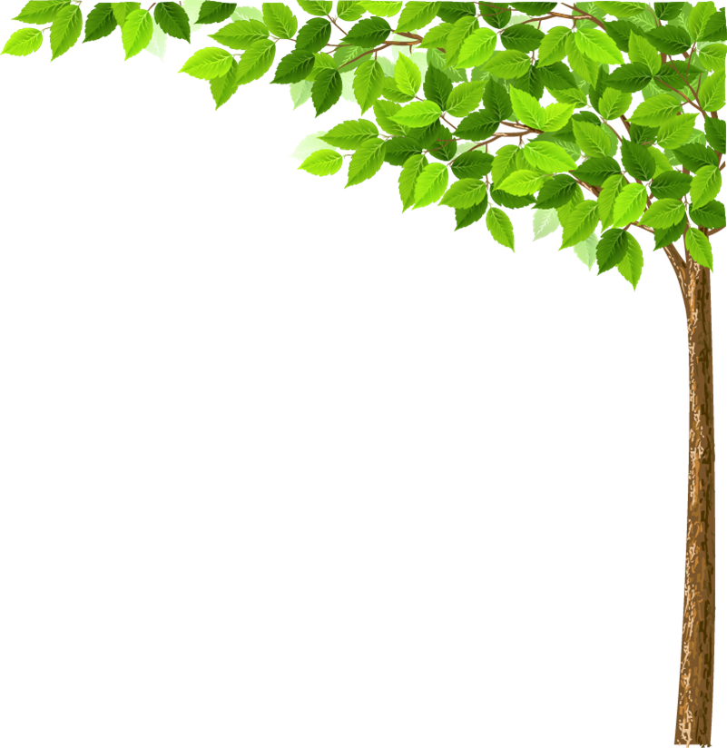




HOÀN THÀNH
Notes:
CLICK VÀO BÁNH ĐỂ ĐƯA NÓ VÀO GIỎ

Slide 9
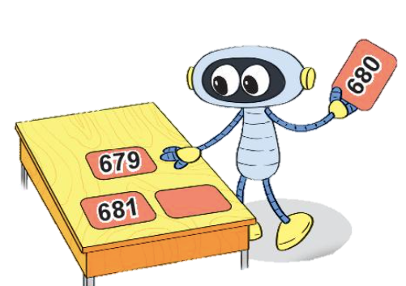

Số?
Số liền trước của 680 là:
Số liền sau của 999 là:
Số 599 là số liền trước của số:
Số 800 là số liền sau của số:
679.
1 000.
600.
799.
Notes:
GV có thể linh động đổi yêu cầu đề hoặc cách diễn đạt của bài toán nhé! Nên tiêu đề nó khác xíu cũng k sao ạ

Slide 10
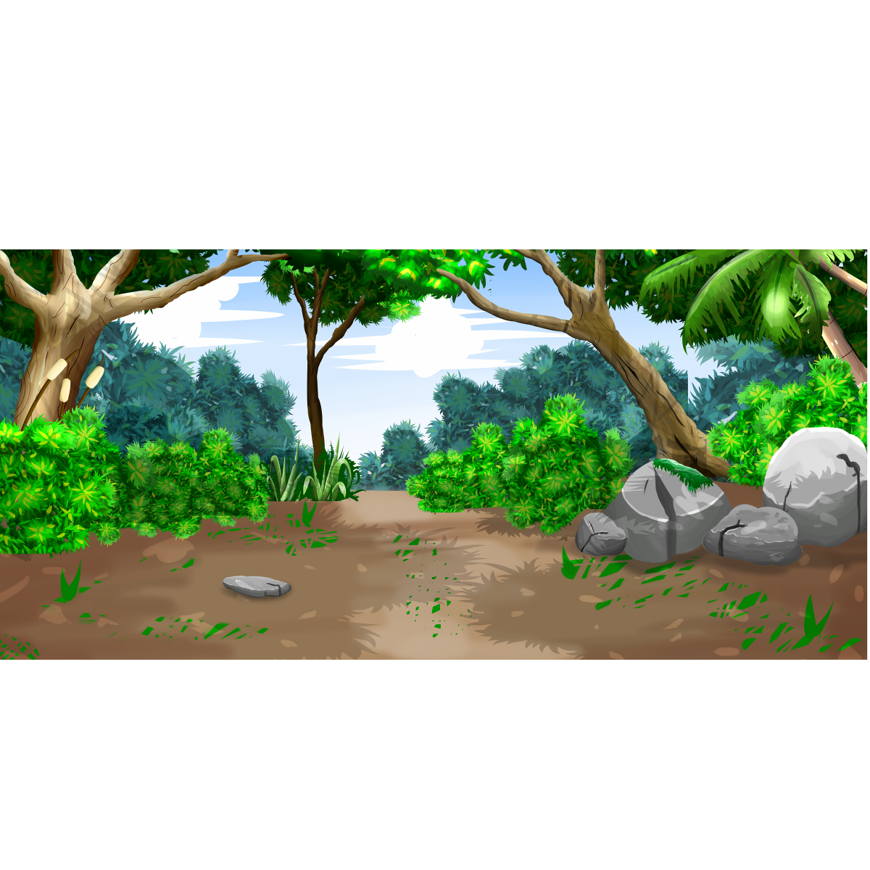


HOÀN THÀNH
Notes:
CLICK VÀO BÁNH ĐỂ ĐƯA NÓ VÀO GIỎ

Slide 11

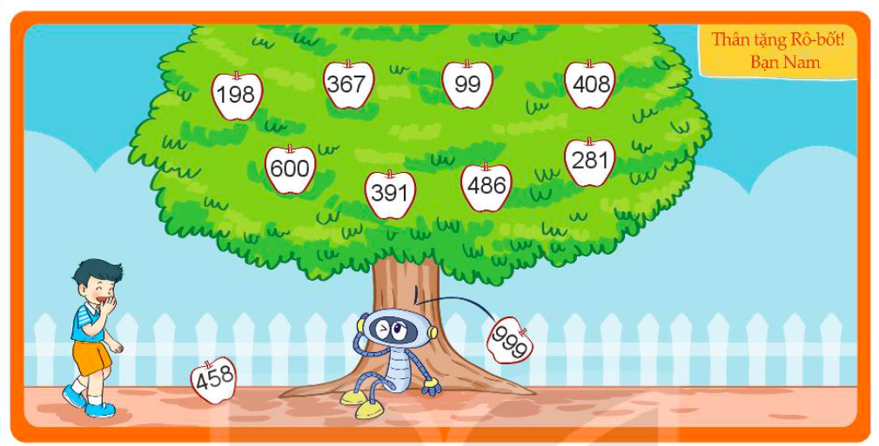
Rô-bốt được Nam tặng một bức tranh như sau:
198
367
99
408
600
281
391
486
999
458
Rô-bốt muốn tô màu đỏ cho những quả ghi số lớn hơn 365, màu xanh cho những quả ghi số bé hơn 365. Hỏi:
Có bao nhiêu quả sẽ được tô màu đỏ?
Có bao nhiêu quả sẽ được tô màu xanh?
7 quả
3 quả
Notes:
GV click chuột vào quả táo để tô màu (hỏi HS tô những số nào?).
Tô xong click cho ra kết quả.

Slide 12
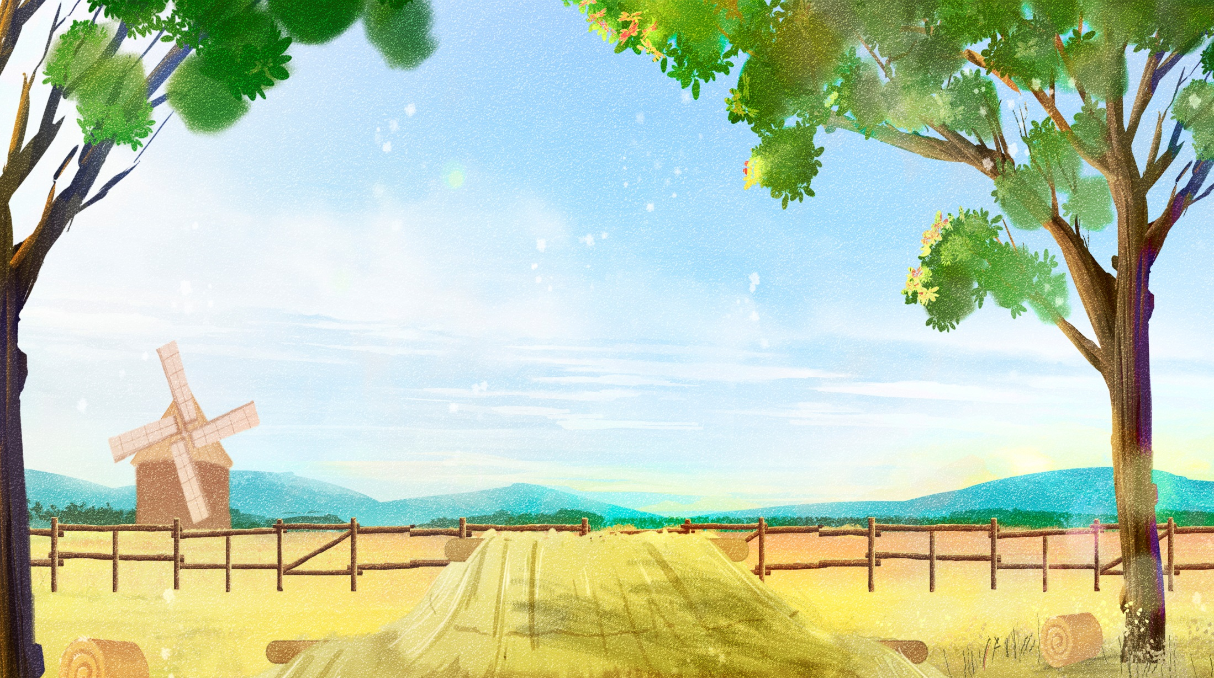



HOÀN THÀNH
Notes:
CLICK VÀO BÁNH ĐỂ ĐƯA NÓ VÀO GIỎ

Slide 13

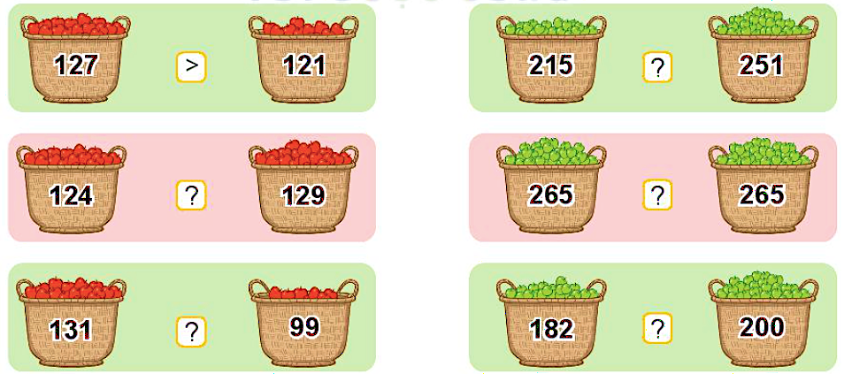
>, <, = ?
>
?
<
?
?
<
=
5
?
?
>
<

Slide 14
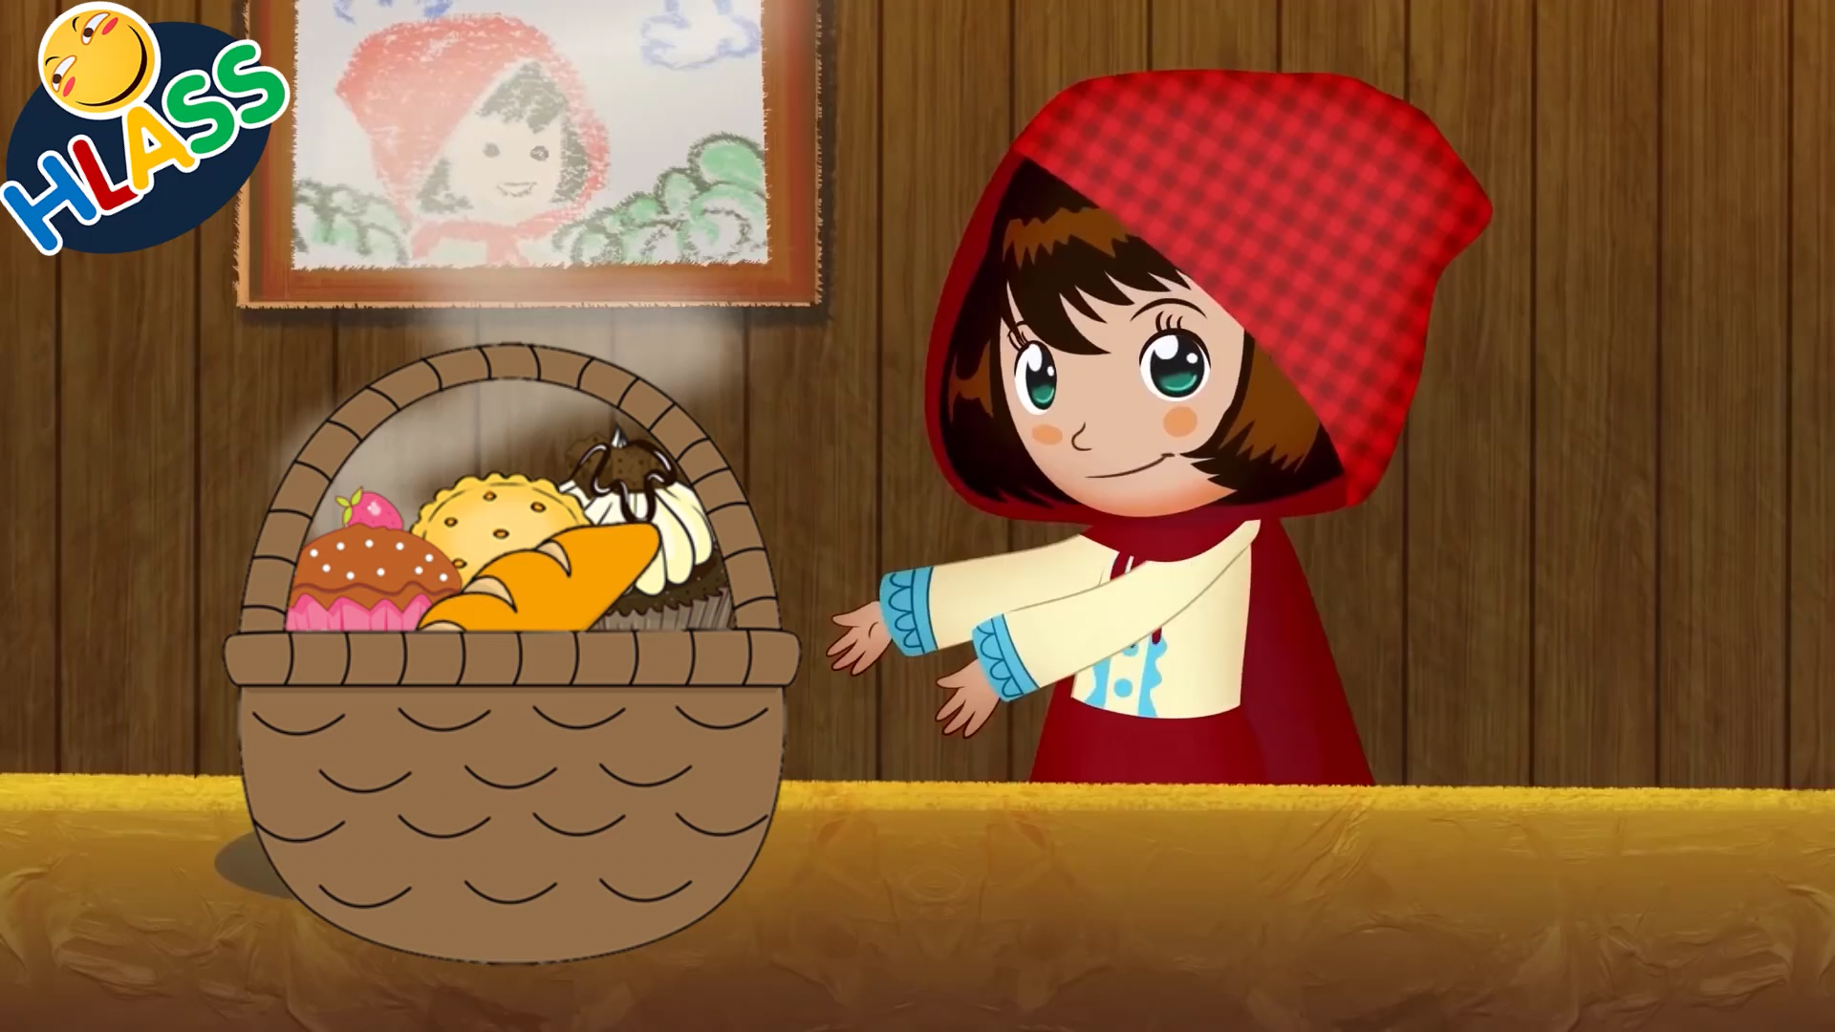

Slide 15
Vận dụng

Slide 16
Dặn dò

